Slide 1
类、对象和方法

Slide 2
什么是对象
过程语言和对象语言
过程：按步骤解决问题
比如：把大象装冰箱分几步 1.2.3
对象：先拆分成对象再解决问题
大象（走进冰箱）、冰箱（打开、关闭）

Slide 3
实例和方法
[ClassOrInstance method]
[receiver message]
面向对象主要理念：不同对象同一方法

Slide 4
举例：分数类
@interace NewClassName:ParentClassName
propertyAndMethodDeclarations;
@end
@implementation newClassName {
memberDeclaratiions;
}
Method Definiation
@end

Slide 5
选择名称
$
My leg
3name
int

Slide 6
类方法和实例方法
+类，-实例
返回值
方法参数：

Slide 7
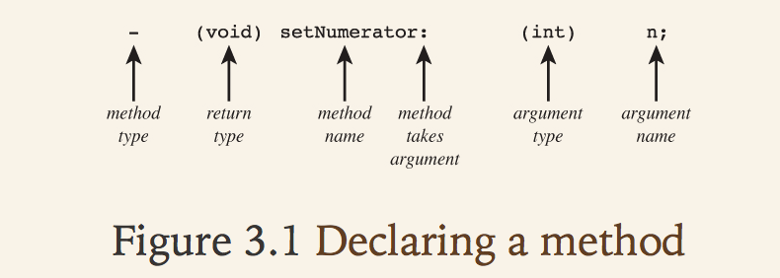

Slide 8
Program部分
Main函数
对象的初始化的内存分配

Slide 9
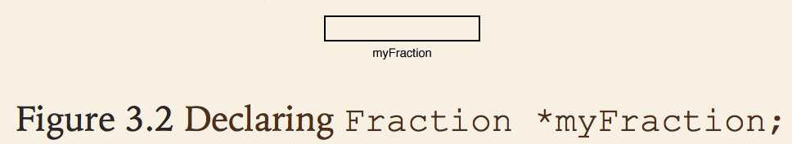
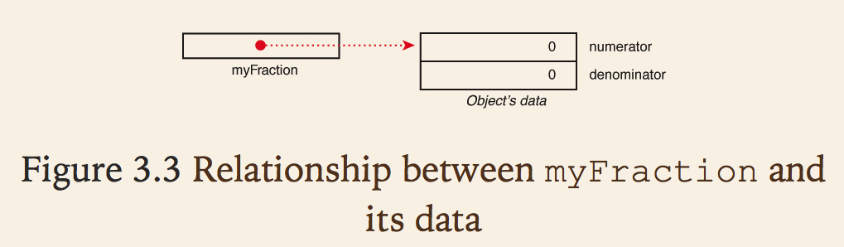
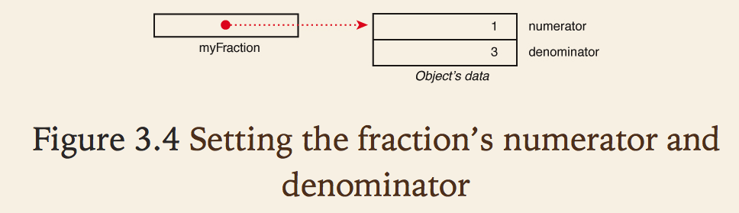

Slide 10
访问实例变量
数据封装：把实例变量隐藏起来
Getter方法:检索实例变量的值
Getter方法:设置实例变量的值

Slide 11
练习说明

